Slide 1
Wortschatz
Kapitel 5

Slide 2
Wir fahren weg

Slide 3
Geografie

Slide 4
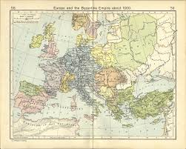
die Karte, n

Slide 5
Wo liegt das ?
Où est-ce que ça se trouve ?

Slide 6

im Norden

Slide 7
im Süden

Slide 8
im Osten

Slide 9
im Westen

Slide 10
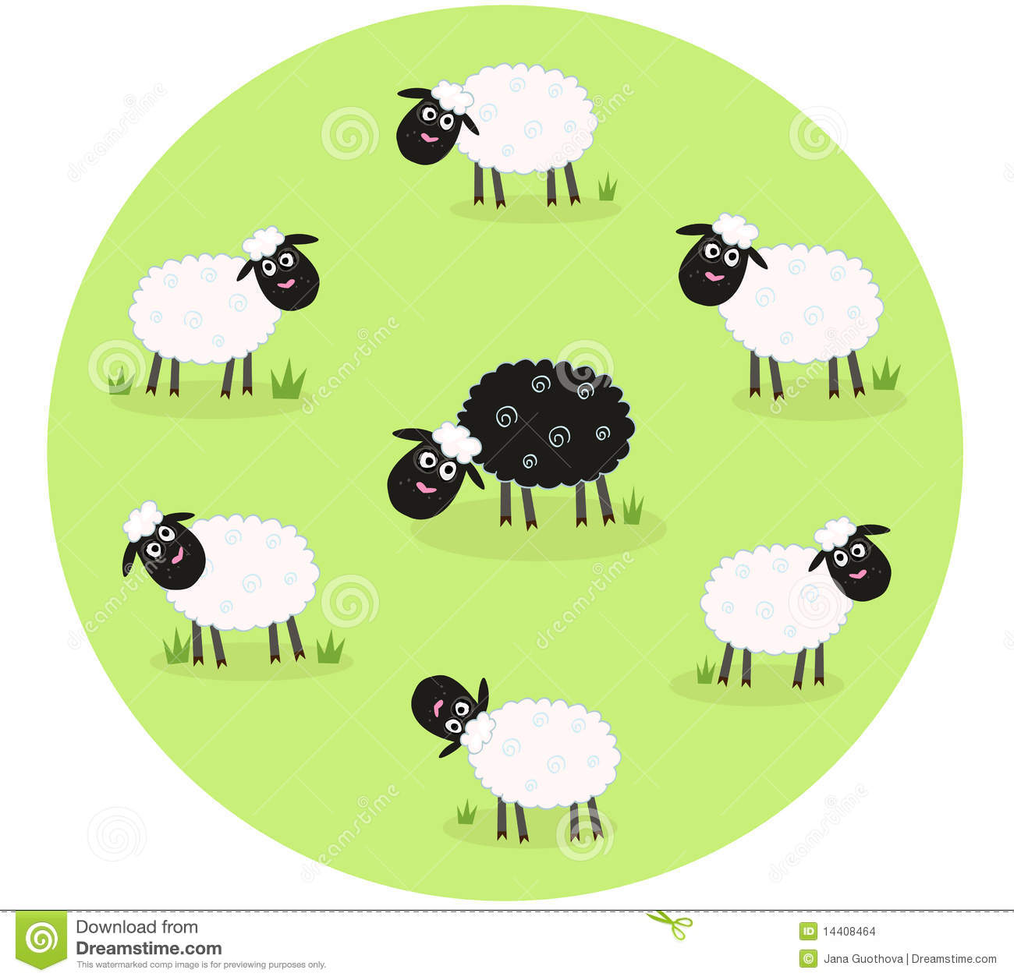
In der Mitte

Slide 11
leben
vivre

Slide 12
Wo lebt er?
Er lebt in Istanbul.
Où vit-il ?
Il vit à Istanbul.

Slide 13
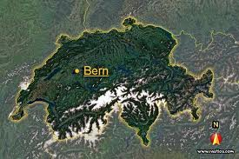
die Hauptstadt,¨e (von...)

Slide 14
Berlin ist die Hauptstadt von Deutschland.
Berlin est la capitale de l’Allemagne.

Slide 15
liegen, er liegt
se trouver

Slide 16
Wo liegt Hamburg / Luzern ?
Où se trouve Hambourg / Lucerne ?

Slide 17
Hamburg liegt im Norden von Deutschland.
Hambourg est située dans le nord de l’Allemagne.

Slide 18
Luzern liegt in der Mitte von der Schweiz.
Lucerne est située au centre de la Suisse.

Slide 19
Reisen

Slide 20

Wohin ? (déplacement)
?

Slide 21
Wir fahren nach Spanien.
Nous allons en Espagne.

Slide 22
Wir fahren nach Hamburg.
Nous allons à Hamburg.

Slide 23
Wir fahren in die Türkei.
Nous allons en Turquie.

Slide 24
Wir fahren in die Schweiz.
Nous allons en Suisse.

Slide 25
Wir fahren ans Meer.
Nous allons au bord de la mer.

Slide 26
Wir fahren an die Ostsee.
Nous allons au bord de la mer Baltique.

Slide 27
Wir fahren an den See.
Nous allons au bord du lac.

Slide 28
Wir fahren in die Alpen.
Nous allons dans les Alpes.

Slide 29
Wie fahren in die Berge.
Nous allons à la montagne.

Slide 30
Wir fahren mit dem Zug.
Nous partons en train.

Slide 31
Wir fahren mit dem Auto.
Nous partons en voiture.

Slide 32
Wir fahren mit dem Schiff.
Nous partons en bateau.

Slide 33
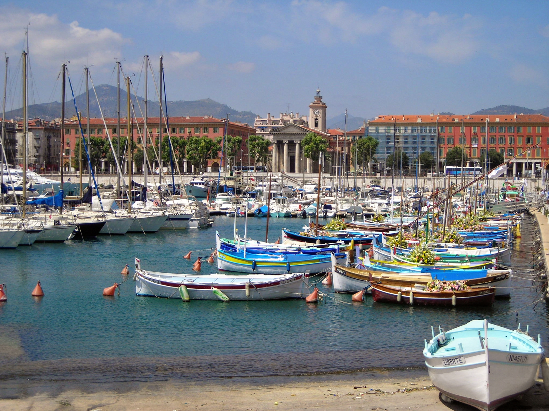
der Hafen, ¨

Slide 34
Wie viel kostet das Zimmer für eine Nacht ?
Combien coûte la chambre pour une nuit ?

Slide 35
das Hostel, -s
l’auberge (de jeunesse)

Slide 36
die Jugendherberge, -n

Slide 37
reservieren
réserver

Slide 38
übernachten, er übernachtet
passer la nuit

Slide 39
die Übernachtung, -en
la nuit à l’hôtel, la nuitée, l’hébergement

Slide 40

das Schloss,¨er

Slide 41
ankommen, er kommt an
arriver

Slide 42
abfahren, er fährt ab
partir (train, bus)

Slide 43
fliegen
voler, aller en avion

Slide 44
letztes Jahr
l’année dernière

Slide 45
das Reiseziel, -e
la destination

Slide 46
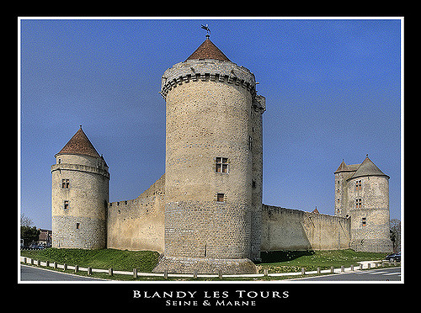
die Burg, -en

Slide 47
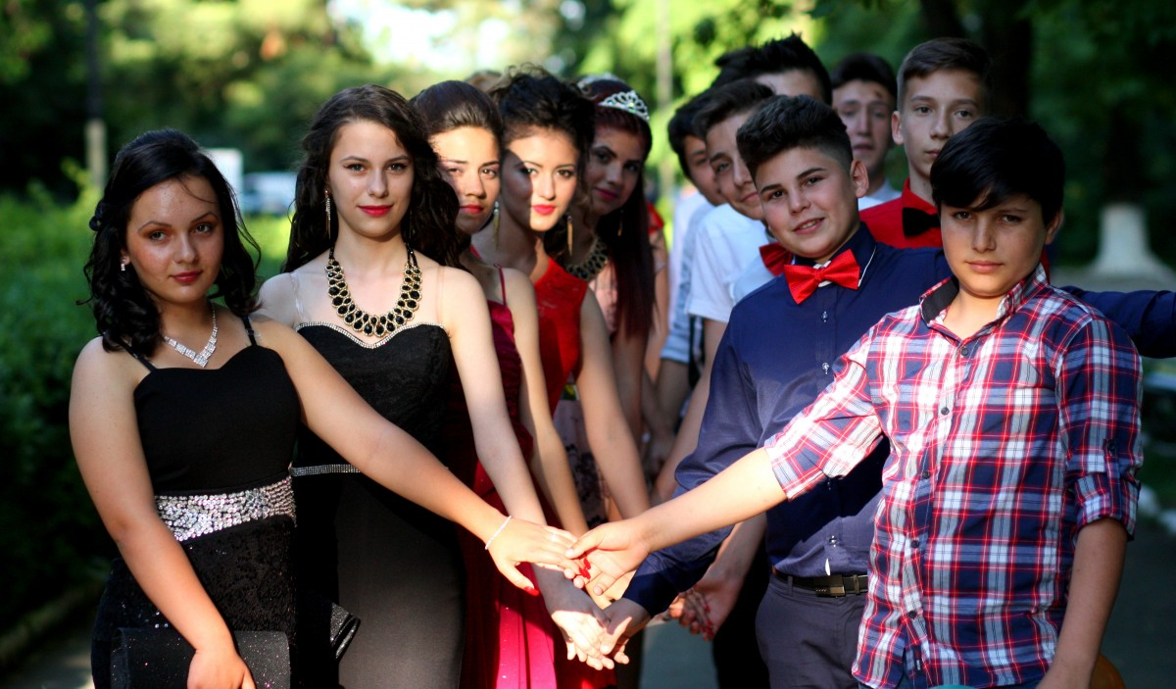
die Jugendgruppe, -n

Slide 48
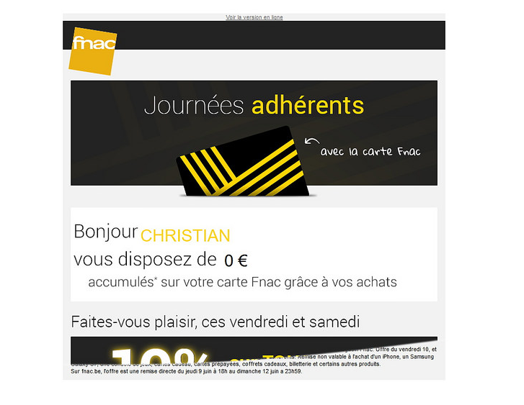
die Mitgliedskarte,-n

Slide 49
der Vorschlag, ¨e
La proposition

Slide 50

diskutieren

Slide 51
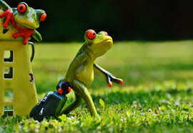
wegfahren, er fährt weg

Slide 52
überall
partout

Slide 53
unbedingt
absolument

Slide 54
dort
là-bas

Slide 55
Essen und trinken

Slide 56
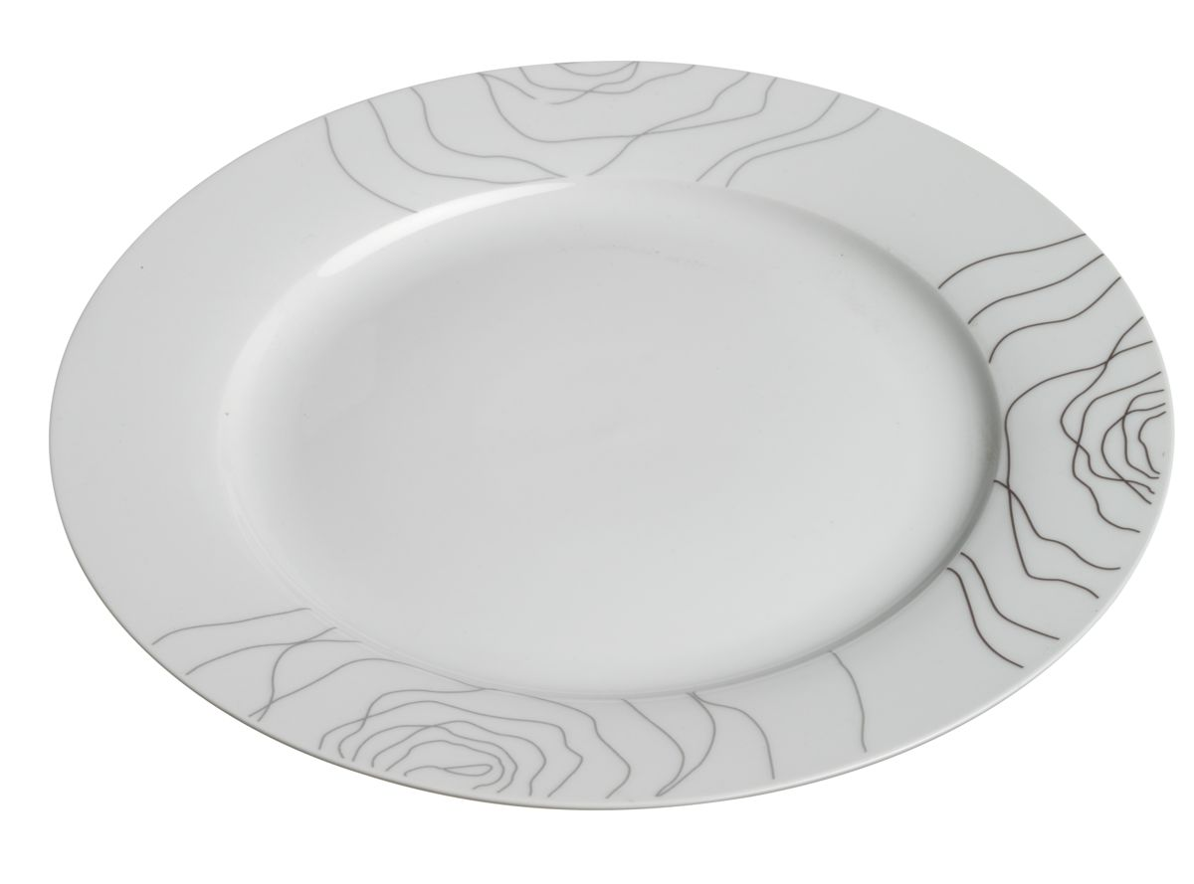
der Teller, -

Slide 57
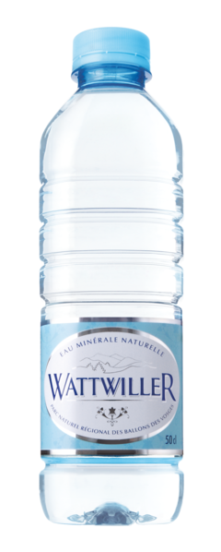
die Flasche, -n

Slide 58
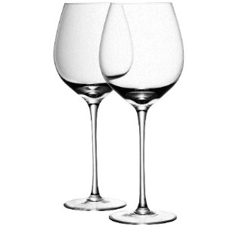
das Glas, ¨er

Slide 59
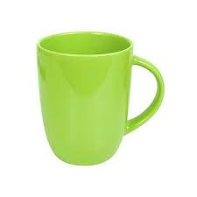
die Tasse, -n

Slide 60
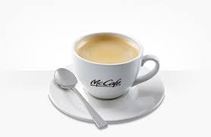
Eine Tasse Kaffee

Slide 61
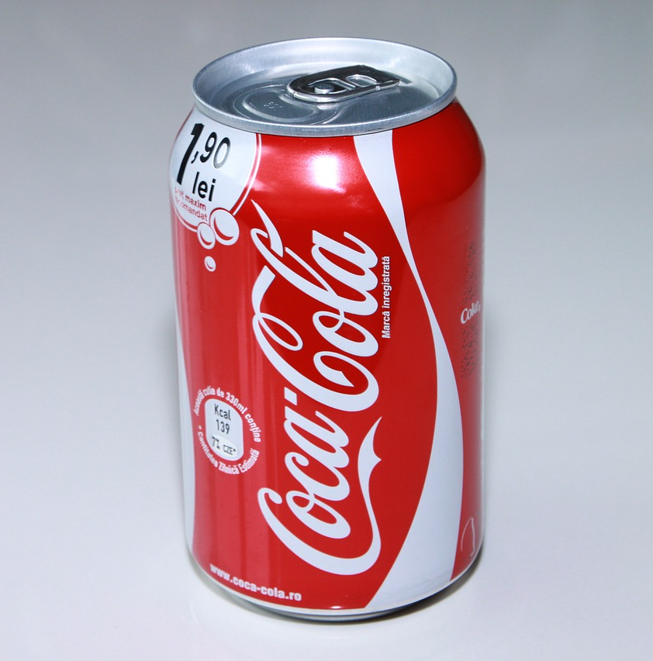
die Dose, -n

Slide 62
das Stück, e
le morceau, la tranche

Slide 63
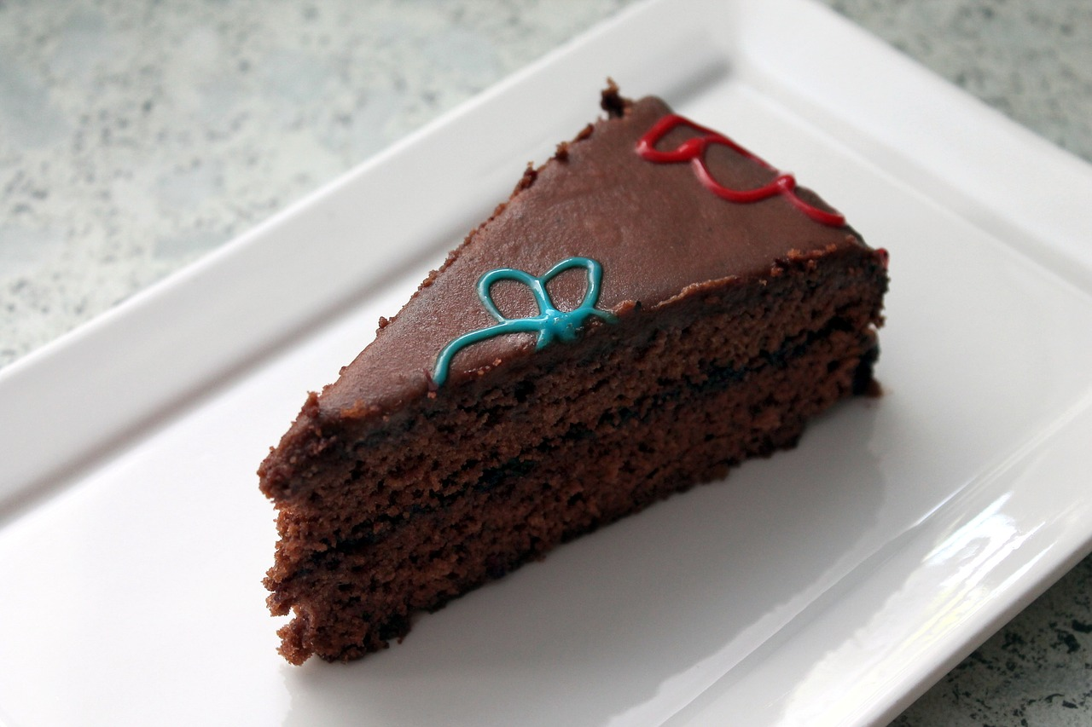
Ein Stück Kuchen

Slide 64
die Portion, -en
la portion

Slide 65
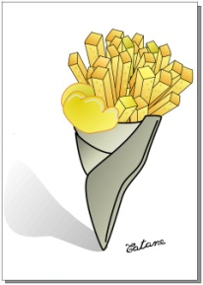
eine Portion Pommes

Slide 66
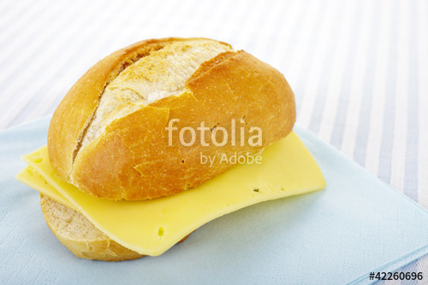
das Käsebrötchen, -

Slide 67
Ich möchte...
Je voudrais ...

Slide 68
Ich hätte gern ...
J’aimerais bien ...

Slide 69
nichts
rien

Slide 70
Ich möchte nichts essen.
Je ne veux rien manger.

Slide 71
Hunger haben
avoir faim

Slide 72
Durst haben
avoir soif

Slide 73
Das schmeckt lecker.
C’est bon, délicieux.

Slide 74
Das ist echt gut.
C’est vraiment bon.

Slide 75
Das schmeckt mir nicht.
Je n’aime pas ça.

Slide 76
Ich nehme...
Je prends...

Slide 77
alles zusammen
le tout

Slide 78
das Fischbrötchen
le sandwich au poisson

Slide 79
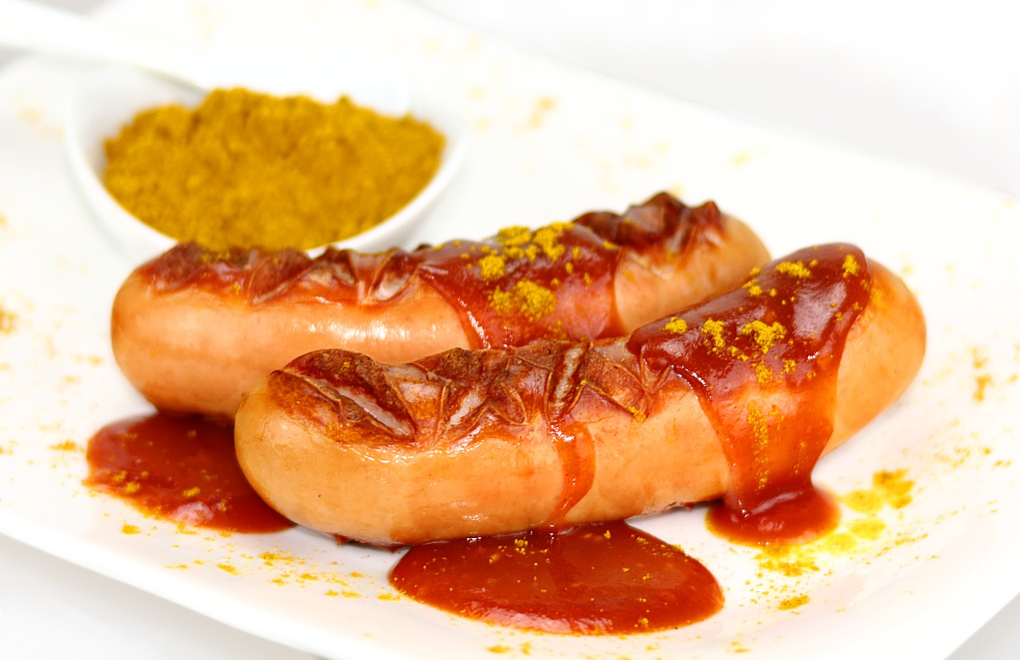
die Currywurst, ¨e

Slide 80
Wie findest du das ?

Slide 81
Spass haben
bien s’amuser

Slide 82
Das is eine gute Idee.
C’est une bonne idée.

Slide 83
Das ist keine gute Idee.
Ce n’est pas une bonne idée.

Slide 84
einverstanden / ok
d’accord ! /ok

Slide 85
wahnsinn
C’est dingue !

Slide 86
fantastisch
fantastique, formidable

Slide 87
sensationell
sensationnel, extraordinaire

Slide 88
Na ja ...
enfin..., et bien... !

Slide 89
Also gut
Bon d’accord

Slide 90
Quatsch !
Quelle bêtise ! N’importe quoi !

